Slide 1

Rappi: Una Mirada a su Origen y Evolución
Rappi, la plataforma de entregas a domicilio, ha revolucionado la forma en que las personas interactúan con los servicios locales. Desde sus inicios, Rappi ha demostrado una gran adaptabilidad a las necesidades de sus usuarios, especialmente en el contexto de la pandemia.
Creado Por: Los Halcones Galacticos

Slide 2

Necesidades que dieron Origen a Rappi
1
Agilidad y Conveniencia
2
Acceso a Diversidad
La necesidad de acceder a servicios básicos como comida, medicamentos y productos de forma rápida y fácil.
Facilitar el acceso a una amplia gama de productos y servicios, sin importar la ubicación del usuario.
3
Optimización del Tiempo
Permitir a las personas dedicar más tiempo a otras actividades, liberándolas de tareas como la compra o la búsqueda de servicios.

Slide 3
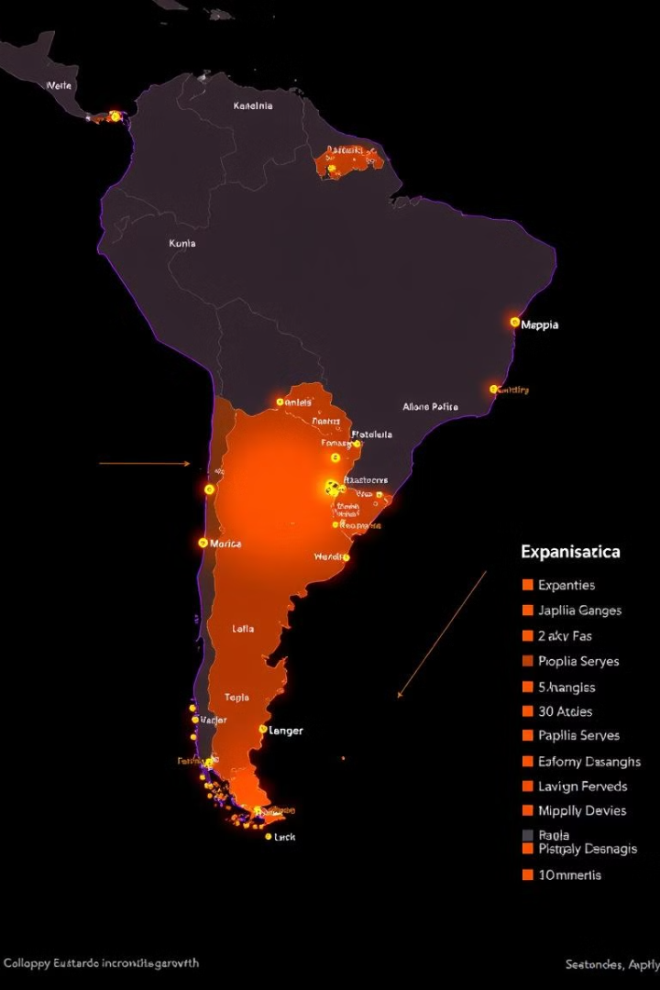
La Pandemia y su Impacto en el Crecimiento de Rappi
1
Aumento en la Demanda
El confinamiento y las restricciones de movilidad incrementaron la necesidad de servicios a domicilio.
2
Diversificación de Servicios
Rappi amplió su oferta, incluyendo servicios de compras, pagos y entregas de medicamentos.
3
Expansión Geográfica
La plataforma se expandió a nuevas regiones, atendiendo las necesidades de un público más amplio.

Slide 4
Aspectos Positivos de la Aplicación Rappi
Facilidad de Uso
Amplia Variedad de Servicios
Seguimiento en Tiempo Real
Rappi es una plataforma intuitiva y fácil de navegar.
Ofrece una gran variedad de servicios, desde comida hasta supermercado.
Permite realizar el seguimiento de los pedidos en tiempo real.
Su interfaz amigable permite realizar pedidos de forma rápida.
Abarca múltiples necesidades del usuario en un solo lugar.
Brinda seguridad y confianza al usuario durante el proceso de entrega.

Slide 5

¿Pudo haber sido Mejor? Identificando Áreas de Mejora
Mejora en la Comunicación
Optimización de los tiempos de entrega
Aumento en la seguridad de los datos del usuario
Mejorar la comunicación entre usuarios, repartidores y la plataforma.
Reducir los tiempos de espera para entregas y asegurar un servicio más eficiente.
Implementar medidas para proteger la información personal de los usuarios.

Slide 6




Seguridad para los Repartidores: Un Área Clave a Fortalecer
Asegurar la Seguridad Física
Mejorar las Condiciones Laborales
Fomentar la Comunicación y el Apoyo
Implementación de protocolos de seguridad para rutas y condiciones de trabajo.
Ofrecer seguros de salud y accidentes, así como horarios flexibles.
Crear canales de comunicación para reportar incidentes y recibir apoyo.

Slide 7




Propuestas para Mejorar la Experiencia Rappi
Mejorar el Servicio al Cliente
Implementar sistemas de atención al cliente más eficientes.
Optimizar las Opciones de Pago
Añadir más opciones de pago seguras y convenientes.
Promover la Sostenibilidad
Incorporar opciones de entrega ecológica y responsable.

